Slide 1
CORONAVIRUS

Slide 2
Artsen zonder grenzen
Interventie in België
Overzicht Webinars
COVID-19
Update Antwerpen
Overdracht
Symptomen
Preventie
Veilig op huisbezoek

Slide 3
Coronavirus – Artsen Zonder Grenzen in België
1) Medische observatie, isolatie en basiszorg voor migranten en daklozen
2) Ondersteuning ziekenhuizen en SZC
3) Ondersteuning woonzorgcentra
Notes:
WZC: 9 mobiele teams in 135WZC, eind maart-15juni
Sinds wnr en wrm
1. Medische observatie, isolatie en basiszorg voor migranten en daklozen, zodat zij toegang hebben tot gezondheidszorg en gebruik kunnen maken van het bestaande doorverwijzingssys-teem voor Covid-19-patiënten.
2. Woonzorgcentra ondersteunen bij de bepaling van de nodige IPC-maatregelen om de verspreiding van het virus te voorkomen en onder controle te krijgen, en de interne organi-satie van circuits van personen en zorg verbeteren. Toen bleek dat het personeel van de woonzorgcentra psychisch sterk leed onder de epidemie, voorzag Artsen Zonder Grenzen in psycho-logische steun.
3. Steun aan bepaalde ziekenhuizen in Vlaanderen (provincie Antwerpen) en in Wallonië (in Bergen), op verzoek van de zie-kenhuizen zelf. Ook de oprichting van enkele centra voor her-stellende patiënten werd ondersteund.
Toen duidelijk werd hoe dramatisch de situatie in de woon-zorgcentra was, verschoof Artsen Zonder Grenzen de focus van haar interventie van de ziekenhuizen naar de woonzorgcen-tra. De interventie ging van start in de derde week van maart en duurde in totaal drie maanden. Negen mobiele teams van Artsen Zonder Grenzen trokken naar 135 woonzorgcentra over het hele land, eerst in Brussel, daarna ook in Vlaanderen en Wallonië

Slide 4
Coronavirus – Overzicht Webinars
Webinar 1 (24/08)
Wat is COVID-19?
Update Antwerpen
Overdracht en preventie
Webinar 2 (25/08)
Testing
Tracing
Quarantaine
Webinar 3 (26/08)
Home based care
Ondersteunende organisaties
Notes:
Wrm: belang van de rol van de sociale actoren, belang dat ze zich verilig voelen in het uitvoeren van hun werk. Zij zij n het aansprezek punt/ vertrouwenspunt van de bewoners
Eventueel bij de presentatie van deze slide meedelen dat ze ons mogen mailen om door te geven op welke manier hun organisatie ondersteuning geeft (inkopen doen voor de mensen, materiaal uitdelen,…) dan kunnen we in webinar drie een overzicht steken van de organisaties en de diensten die ze aanbieden
--> Evt nood bevragen rond stigma?

Slide 5
Coronavirus – Definitie & Infecties
Coronavirussen vormen een grote familie van virussen die verantwoordelijk zijn voor ziekten, variërend van verkoudheid tot ernstigere pathologieën
Zoals bijvoorbeeld: SARS-Cov en MERS-Cov
Het nieuwe Coronavirus wordt SARS-Cov-2 genoemd
En veroorzaakt de ziekte COVID-19
Notes:
Wrm spreekt men soms over corona, covid, sars,..?
Severe acute respiratory syndrome

Slide 6
CORONAVIRUS
Update Antwerpen

Slide 7
Notes:
Provincie Antwerpen: 1858 miljoen inwoners
Updaten met meest recente grafiek afhankelijk van datum webinar
Weeks vervangen met de echte data
Aantal positieve getallen in de provincie antwerpen over de verschillende weken heen.
Zeer afhankelijk van de testing strategie.
W11, 11 maart: enkel gehospitaliseerden met acute respiratoire symptomen, gzh-personeel en symptomatische personen
W15, 10 april: idem 11 maart + personeel en bewoners van WZC werden systematisch getest
W20, 15mei: iedereen met een vermoedelijke infectie, hoge risico contacten van personen die in de gzh-zorg werken met kwetsbare personen
W24, 12 juni: iedereen die een hoog risico contact heeft gehad met een besmette persoon
Testing strategy
From 11 March [w11]: only hospitalized persons with acute respiratory complaints, as well as health personnel and symptomatic people [UP TO 5 people] were tested in residential communities
Since 10 April [w15]: previous + staff and residents of residential care centres have been systematically tested [specific screening strategy targeting nursing homes only
22 April [w17]: testing strategy was extended, ANYONE requiring hospitalization + any person entering a residential community for the first time [nursing homes, home for disabled, youth centres, prisons, etc]
15 May [w20]: the testing strategy was extended once again in the context of the deconfinement strategy. From then on, all persons with a possible COVID-19 infection will be tested, as well as persons who had a high-risk contact with a COVID-19 case and who are themselves in professional contact with people who are at risk of developing a serious form of the disease.
Since 12 June 2020 [w24], all other high-risk contacts of a COVID-19 case are also tested.

Slide 8
Notes:
Updaten met meest recente grafiek afhankelijk van datum webinar
Weeks vervangen met de echte data
Nieuwe hospitalisaties per week, volgt niet exact de lijn van nieuwe cases door de veranderingen in testing strategie.

Slide 9
CORONAVIRUS
Overdracht

Slide 10
Covid-19 – Overdracht
Grootte partikels 100µm 10 µm ≤ 5 µm
Afstand <1m 2m 8-18m
Duur tot val 7sec 17min 18,5uur Virale lading +++ ++ +/-
Notes:
"overdracht"?
Virale lading vermindert met de grootte van de druppels – hence nut van social distancing
Eerst deze figuur rustig uitleggen, want verklaart eigenlijk alles wat erna komt.
Dus de grote droplets zijn besmettelijker, maar vallen onmiddellijk op de grond (wat hen onschadelijk maakt (tenzij je van de grond zou lekken natuurlijk ☺)
Hoe groter de druppels, hoe groter de virale lading en hoe sneller ze op de grond vallen.
Belang van social distancing: druppels met diameter 10-100micrometer vallen op de grond binnen de 2 meter na uitstoten.
virale lading betekent de hoeveelheid virus in de druppel, niet de zwaarte van de druppel (en hier lijkt dat zo)

Slide 11
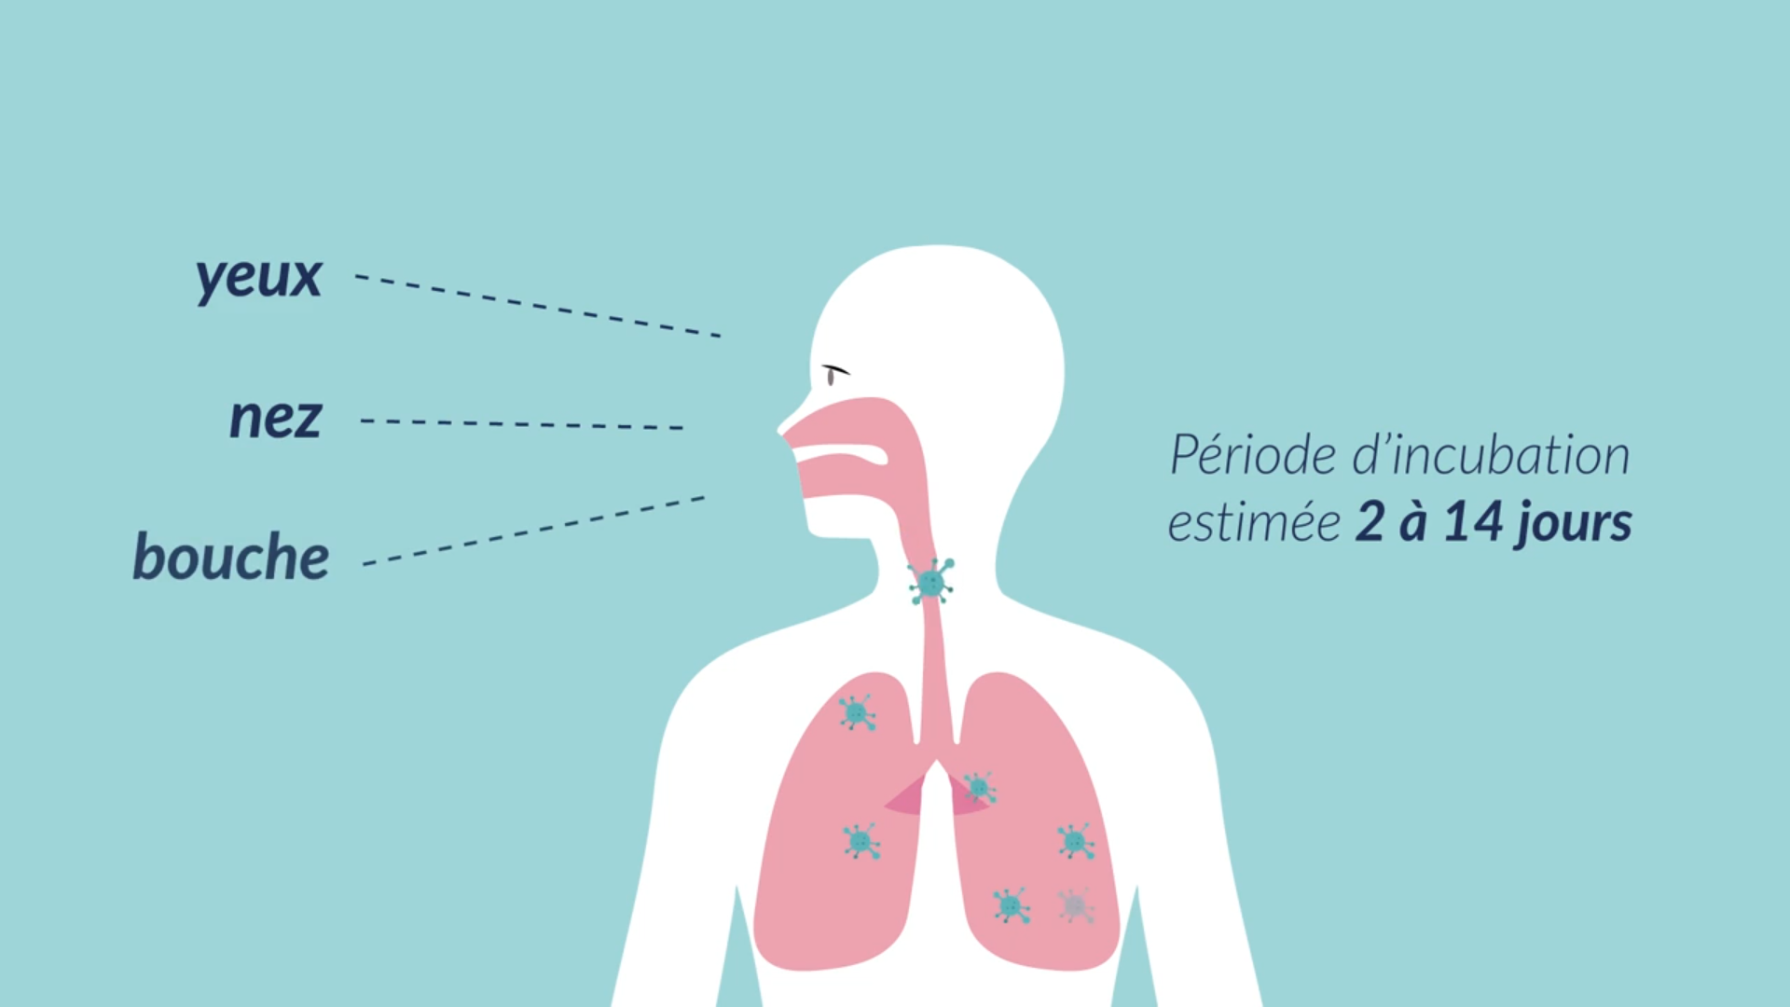
Covid 19 – Overdracht Toegangspoorten
Ogen
Neus
Mond
Ademhaling
Notes:
Men wordt gecontamineerd wanneer besmette druppeltjes in de mond, de neus of de ogen terecht komen of worden ingeademd (CDC, 2020).
incubatietijd is de tijd tussen geinfecteerd raken met het virus en het ontstaan van symptomen

Slide 12
Covid-19 – Overdracht Hoe raakt men besmet?
Door direct contact met het virus
Door indirect contact met het virus
Door geïnfecteerde druppels
Door een besmet oppervlak aan te raken
Door nauw contact te hebben met een geïnfecteerd persoon

Slide 13
Covid 19 – Overdracht
WIE IS BESMETTELIJK?
Notes:
Asymptomatische dragers kunnen besmettelijk zijn, zoals gesuggereerd door Cai (Cai, 2020) en anderen.

Slide 14
CORONAVIRUS
Symptomen

Slide 15
Covid 19 - Symptomen
Koorts
Droge hoest
Vermoeidheid
Kortademigheid
Hoofdpijn
Geïrriteerde keel
Notes:
% van ersnt – 80 milde, 20 ernstig en de rest zeer ernstig
SS:Zeker vermelden dat gastro-intestinale symptomen ook voorkomen, ook geïsoleerd. Hoeft niet op de slide

Slide 16
CORONAVIRUS
Preventie
Hoe verspreiding voorkomen?

Slide 17
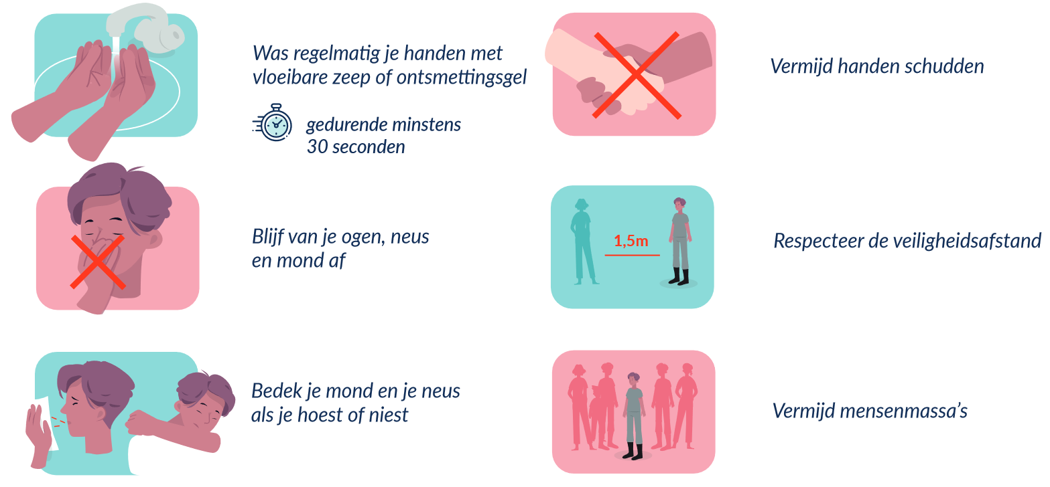
Coronavirus – Preventie
Notes:
Niet op de slide: mondmasker: komt later aan bod

Slide 18
Coronavirus – Handhygiëne
MEEST GEKENDE & BELANGRIJKSTE
WAAROM OOK IN TIJDEN VAN COVID-19?
SARS-CoV-2 bevattende druppels vallen op oppervlaktes en handen van anderen
Overleving van het coronavirus in de omgeving
Aanraking van dat oppervlak
Iedereen raakt zijn/haar gezicht minstens 1 keer per minuut
1/3 daarvan houdt contact in met mucosae (mond/neus)
Notes:
Onderzoek toont aan dat de druppeltjes ook op opp blijven leven

Slide 19
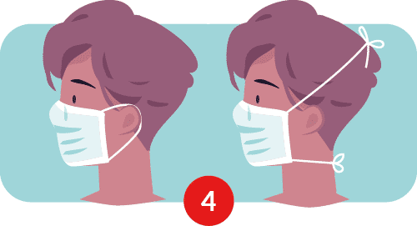
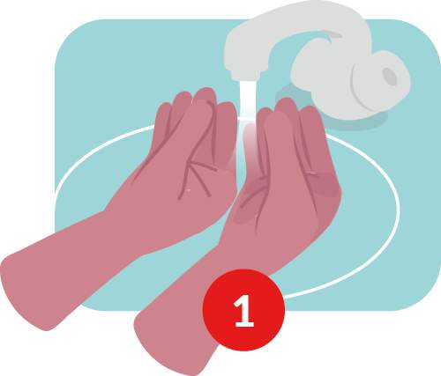
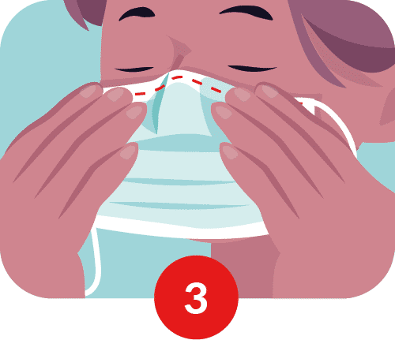
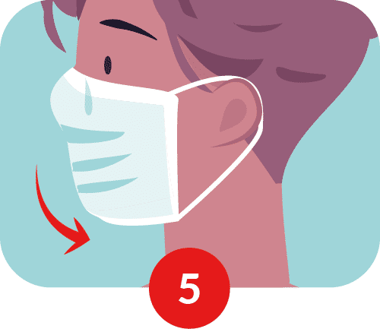
Coronavirus – Mond- en neusmasker aandoen
Een masker draag je ter bescherming van jezelf en anderen
Ontsmet of was je handen voor het aandoen en na het uitdoen van je masker
Zorg ervoor dat het je neus en kin bedekt
Zorg ervoor dat je masker goed aansluit
Draag je masker steeds met de juiste kant naar binnen/ buiten gericht
Raak je masker zo min mogelijk aan
Notes:
Link met overdracht toelichten

Slide 20
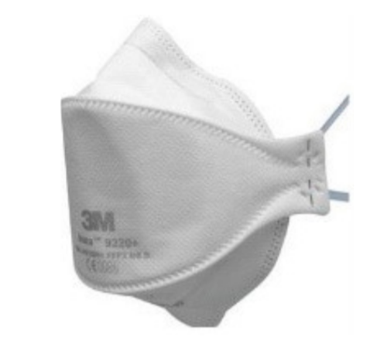
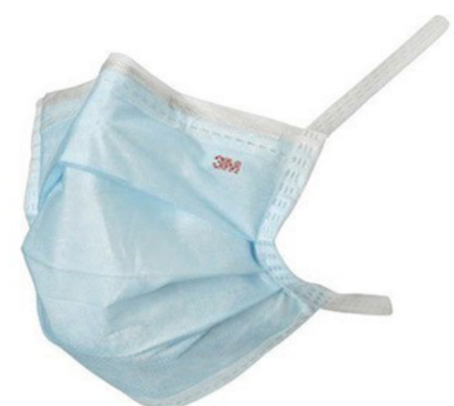
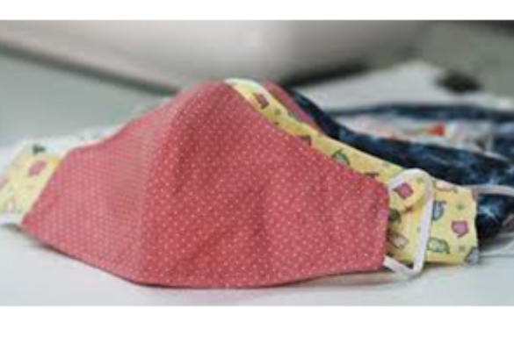
Coronavirus – Mond- en neusmaskers
FFP2
Chirurgisch mond-neusmasker
Linnenmasker
Notes:
Wat zijn de verschillen?
Wanneer welk masker aandoen?
FFP2: beschermt tegen de aerosols: worden geproduceerd b ij bepaaplde medische procedures (intubatie) maar ook bij hoesten: symptomatische persoon? --> FFP2 masker aandoen
Chirurgisch mond-neusmasker: Verschil FFP-2, beschermt voor droplets maar niet tegen aerosols, dus symptomatisch--> FFP-2 gebruiken. Beschermt ook van aanraken mond en neus
Linnenmaskers, veel soorten, verschillende kwaliteit, voornaamste functie: anderen beschermen door droplets bij u te houden, voorkomen aanraken mond neus

Slide 21
CORONAVIRUS
Veilig op huisbezoek

Slide 22
Coronavirus – Veilig op huisbezoek
Belang huisbezoeken
Impact psycho-sociaal welzijn, angst door COVID-19
Impact psycho-sociaal welzijn door stilliggen van sociale activiteiten
Belang van initiatieven verder te zetten tijdens COVID-19
Extra ondersteuning nodig vanwege de maatregelen (quarantaine, avondklok,…)
Doorverwijzen, in contact brengen met ondersteunende partners
Kennis overdracht
Vertrouwensrelatie
Fake news, rumours, stigma
Notes:
Angst bij de mensen, angst om ziek te worden, angst voor de gevolgen van COVID, angst voor een lockdown
Covid --> isolatie--> verderzetten sociale activiteiten dubbel zo belangrijk
Belang psycho sociale , ondersteunende rol . Door maatregelen geen inkopen meer kunnen doen, wat kan wel nog? Hoe kunnen ze hierin ondersteund worden?
Indien mgl FFP-2, zeker bij symptomatisch
In de guide van ITG staat dat vooral het mondmasker belangerijk is bij huis bezoeken, best FFP-2. Wat gaan wij aanraden? Voor case managers is dit haalbaar, maar voor buurtwerkers lijkt het mij niet haalbaar om te zeggen dat ze steeds een FFP-2 moeten dragen.

Slide 23
Coronavirus – Veilig op huisbezoek
Noodzakelijke bescherming
Handen ontsmetten
Mondneus-masker
Hou afstand
Vermijd fysiek contact
Notes:
Indien mgl FFP-2, zeker bij symptomatisch

Slide 24
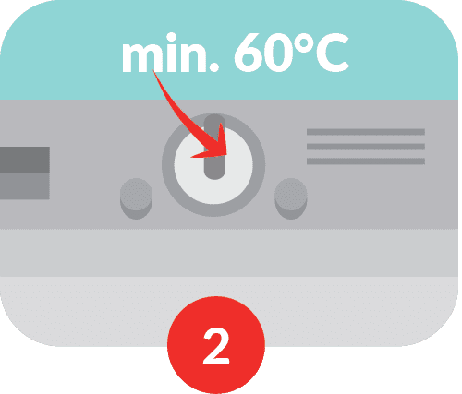
Coronavirus – Veilig op huisbezoek
Bijkomende aanbevelingen
Indien mogelijk in openlucht afspreken
Vraag om de ramen open te zetten
Neem zo min mogelijk mee naar binnen
Raak zo min mogelijk aan
Hou je papieren/ materiaal vast, leg zo min mogelijk neer
Ontsmet materiaal dat in contact kwam met de persoon die je bezoekt of zijn/ haar omgeving
Ben je gaan zitten of kwam je kledij in contact met de persoon die je bezoekt of zijn/ haar omgeving, was deze nadien op minimum 60°C
Notes:
In de guide van ITG staat dat vooral het mondmasker belangerijk is bij huis bezoeken, best FFP-2. Wat gaan wij aanraden? Voor case managers is dit haalbaar,
Mogen mensen in quarantaine naar buiten om te wandelen?
Al wandelend in gesprek gaan (vb geven
Lokatie met weinig volk,

Slide 25
Coronavirus – Key messages
Belang om contacten met de bewoners en ondersteunende rol te blijven uitvoeren
Het is mogelijk om op een veilige manier op huisbezoek te gaan
Belang handhygiëne, maskers, en afstand houden
Nagaan of er bepaalde noden zijn
Doorverwijzen naar nodige partners

